Slide 1
Ráðstöfun fjármuna í grunnskóla fyrir alla

Slide 2
Tenging við nýja menntastefnu
Jöfn tækifæri
Kennsla í fremstu röð
Hæfni fyrir framtíðina
Vellíðan í öndvegi
Gæði í forgrunni
Niðurstöður úttektar
Fundaröð, umræður og tillögur
Umfangsmikið samstarfsverkefni
Menntastefna til 2030
Vellíðan í öndvegi
Gæði í forgrunni

Slide 3
Þrjár tillögur til úrbóta til að þróa kerfið
Efna til víðtækrar umræðu í menntakerfinu um hvernig best verði staðið að menntun án aðgreiningar
01
Endurskoða reglur um ráðstöfun fjármuna með skilvirkni og hagkvæmni að leiðarljósi
03
Ná samkomulagi um lágmarksviðmið um veitta þjónustu til að styðja við menntun án aðgreiningar
02

Slide 4
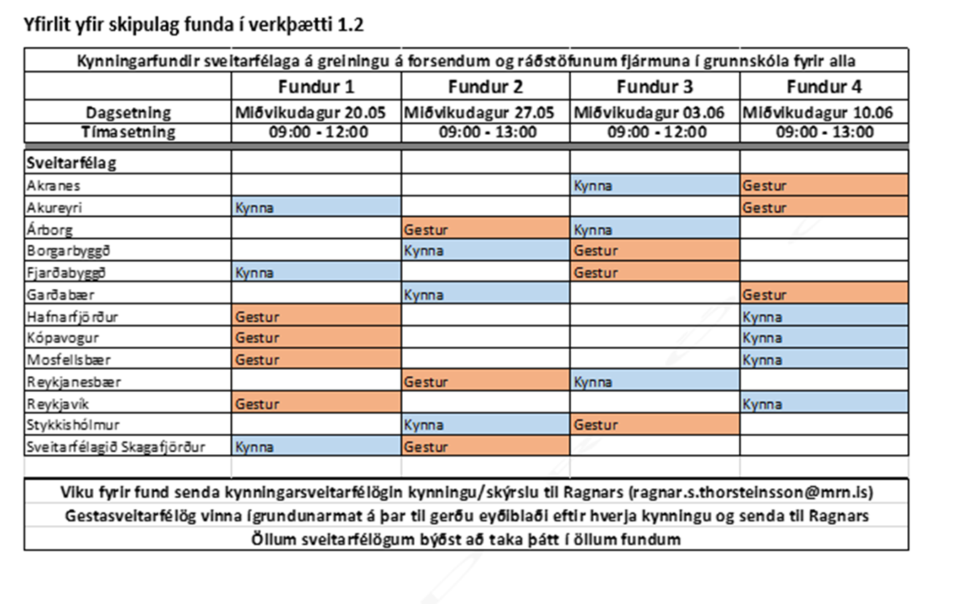
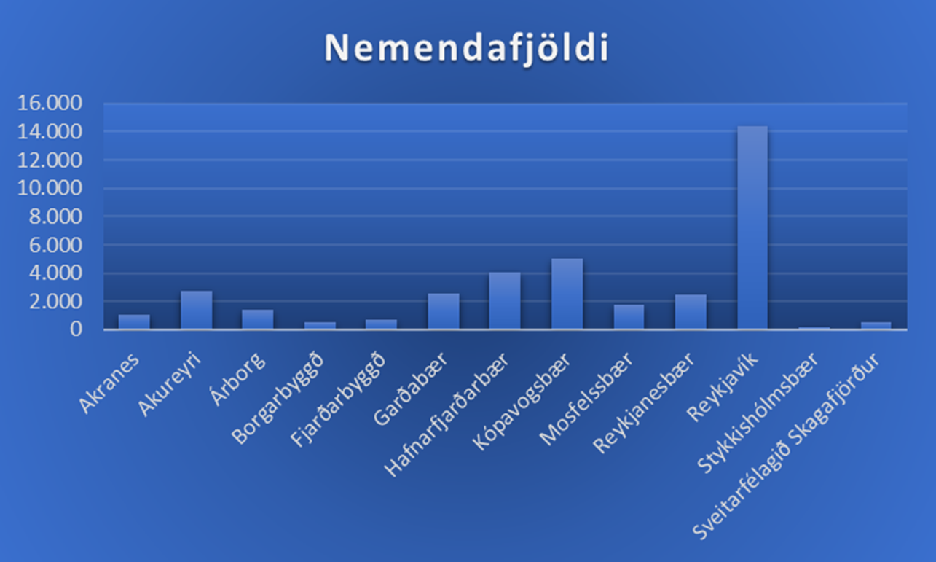
Samstarfsverkefni með 13 sveitarfélögum
Greining sveitarfélaga á núverandi stöðu.
17 atriði lögð til grundvallar.
Verkefnið hófst í lok mars 2020 og lauk í nóvember sama ár. Haldnir voru 10 fræðslu- og vinnufundir í alls 25 klst. með fjarfundarbúnaði.
45 einstaklingar frá 13 sveitarfélögum tóku þátt í samstarfsverkefninu. Í þátttökusveitarfélögunum eru um 83% allra grunnskólanemenda á landinu.

Slide 5
Markmið verkefnisins
Markmið verkefnisins var þríþætt:
að greina núgildandi forsendur fjármögnunar,
að ígrunda og setja fram leiðbeinandi viðmið og tillögur til áframhaldandi vinnu,
að skoða hvernig sjálfsmatstæki fyrir stefnumótun fjárveitinga frá Evrópumiðstöð nýtist í íslensku samhengi.
Lykilspurningin:
Hvaða breytinga er þörf við úthlutun og ráðstöfun fjármagns til skóla svo að það styðji betur við starfshætti sem stuðla að menntun fyrir alla?

Slide 6
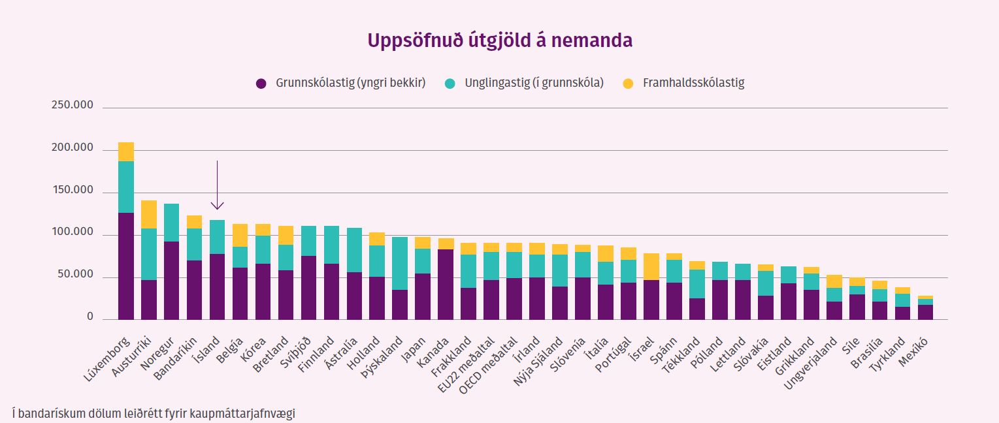
Fjármögnun grunnskólans á Íslandi
Er kemur að uppsöfnuðum fjárhæðum á hvern nemenda í skólaskyldu frá 6-15 ára þá er Ísland í fjórða sæti Evrópuþjóða.
Þróun frá 1998-2020
Nemendum fjölgar um 10%
Starfsfólki við kennslu fjölgar um 49%
Öðru starfsfólki fjölgar um 100%
-80% ófaglært starfsfólk

Slide 7
tillögur um ráðstöfun fjármuna sem tengdar eru við menntastefnu til 2030. Ábyrgðaraðilar eru nefndir, tímasetning innleiðingar og afurð er skilgreind
leiðbeinandi viðmið um ráðstöfun fjármuna sem ætlað er að draga fram þær áherslur sem fram komu í greiningu sveitarfélaganna.
lykilatriði sem lögð voru til grundvallar greiningu sveitarfélaga á núverandi forsendum úthlutunar
17
Skýrslan inniheldur
12
17

Slide 8
Þrjár meginleiðir sveitarfélaga við að úthluta fjármagni til stuðnings við nemendur
Núgildandi forsendur úthlutunar
og ráðstöfunar fjármuna
Fjölmennustu sveitarfélögin hafa flóknustu úthlutunarreglurnar.
Öll sveitarfélögin úthlutuðu fjármagni til almennrar kennslu með það að markmiði að uppfylla ákvæði aðalnámskrár grunnskóla og viðmiðunarstundaskrár ríkisins.
Helstu breytur sem hafa áhrif á úthlutun til almennrar kennslu eru aldur nemenda, hópastærðir, valgreinar á unglingastigi, skiptitímar í verk- og listgreinum og sundkennslu og kennsla nemenda af erlendum uppruna.
Í mörgum sveitarfélögum eru nemendur sem þurfa sérstakan stuðning flokkaðir eftir mismunandi þjónustuþörf.
Stuðningsþörf metin reglulega – fjármagnspotti úthlutað til skóla (25% tilfella)
Brugðist við stuðningsþörf – ólíkar úthlutanir (50% tilfella)
Föst úthlutun kennslumagns – fjármagnspotti úthlutað til skóla óháð skilgreindri þörf (25% tilfella)
Könnun MRN, jan 2019

Slide 9
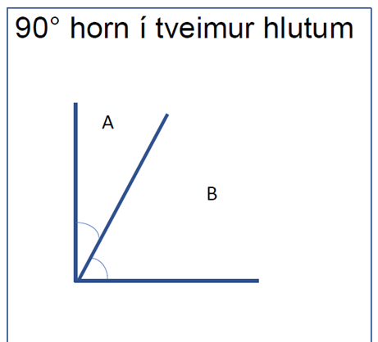
Fjárveitingaferlar sem styðja við menntun fyrir alla eru ólíkir því að fjármagna sérkennslu
Menntun fyrir alla -stefnumiðun ráðstöfun fjármagns
Brugðist við námsvanda – hefðbundin sérkennsla
Megin áherslan er að auðvelda öllum nemendum aðgang að þeim réttindum sem þeim eru tryggð í lögum og að laga kerfið að nemandanum á meðan fjármögnun fyrir sérkennslu byggir á því að erfiðleikar nemenda í skóla eru vandamál hans sem þarf að greina og laga.
Slök tök á almennri kennslu (A) = meiri þörf á sérkennslu eða sérstökum úrræðum (B)
Peder Haug, 2017

Slide 10
Úthlutun fjármagns til grunnskóla fyrir alla byggir á fjórum grunnþáttum:
Að koma í veg fyrir óhagkvæmt skipulag í skólum sem byggir á því að kenna nemendum í fámennum sérúrræðum.
Að styðja skóla til markvissrar skólaþróunar sem miðar að faglegri og félagslegri ábyrgð allra er koma að menntun fyrir alla.
Að tryggja sem kostur er sveigjanlegt námsumhverfi sem byggir á skapandi kennsluaðferðum.
Að þróa ábyrga og gegnsæja stjórnsýslu fyrir lærdómsumhverfi fyrir alla.

Slide 11
Helstu tillögur
Reglum um fjárframlög grunnskóla verði breytt. Horﬁð verði frá viðbragðsmiðuðum stuðningi og þess í stað lögð áhersla á íhlutun og forvarnir. Kennsluráðgjöf og snemmtækur stuðningur verði eﬂdur og dregið úr formlegum kröfum um greiningar.
Vinna verði sett af stað við gerð leiðbeinandi deililíkans fyrir rekstraraðila grunnskóla. Líkanið byggi á stillanlegum breytum sem taka tillit til náms- og félagslegrar stöðu nemenda, aldurs, kyns og uppruna.
Gert verði ráð fyrir viðbótarúthlutun til sveigjanlegs skólastarfs er byggir á upplýsingum um félagslega stöðu nemenda.

Slide 12
Búa börn við jöfn tækifæri er kemur að menntun? Íslenskar rannsóknir
Verulegur munur er á þjóðfélagsstöðu- efnislegrar-, menningalegrar- og félagslegrar stöðu – nemenda á landsbyggðinni og á höfuðborgarsvæðinu. Búsetumunur á námsárangri sem þjóðfélagsumræðan gengur út frá er ekki til staðar þegar þjóðfélagsstaða hefur verið tekin með í reikninginn. Rannsókn Þorláks Axels Jónssonar-Hug- og félagsvísindadeild HA (2019).
Brotthvarf úr framhaldsskóla er birtingarmynd ójafnra tækifæra. Menntun foreldra og heildartekjur fjölskyldunnar skipta máli. Bregðast þarf strax við í grunnskóla með snemmtækum stuðningi við nám og með margvíslegum félagslegum úrræðum. Kolbeinn H. Stefánsson, Helgi Eiríkur Eyjólfsson – Velferðarvaktin (2022).

Slide 13
Úthlutunarlíkan sem tekur tillit til þjóðfélagsstöðu nemenda ( Jöfnun námstækifæra)
Félagslegur bakgrunnur nemenda
Námaðstæður nemenda
Árangur nemenda
-Menntun foreldra
-Uppruni nemenda
-Félagsleg staða
-Fjárhagsleg staða
-Staða í tungumálinu
-Námsáhugi
-Stuðningur heima
Líðan nemenda
Námsárangur nemenda
Brotthvarf frá námi
Skólastarf
Aðgerðir skólans
Námsaðlögun – Námsumhverfi - Búnaður
Áherslur á menntun fyrir alla

Slide 14
Helstu tillögur
Í samstarﬁ skólaþjónustu, félagsþjónustu og heilbrigðisþjónustu verði markvisst unnið með aðferðir til að koma snemma auga á einstaklingsbundnar þarﬁr og veita nemendum sveigjanlegan stuðning.
Samband íslenskra sveitarfélaga í samstarﬁ við Skólastjórafélag Íslands bjóði upp á námskeið fyrir verðandi og starfandi stjórnendur sem miði að því að auka þekkingu þeirra á ráðstöfun fjármuna í grunnskóla fyrir alla.
Sveitarfélög vinni að því í sameiningu að koma á leiðbeinandi gæðastjórnunarkerﬁ sem tekur til markmiðssetningar í skólastarﬁ, ráðstöfun fjármuna, nýtingu fjármagns og eftirfylgd með útkomu og árangri.
Verklag verði eflt við eftirlit og reglulega endurskoðun þess stuðnings sem nemendum er veittur.
Sjálfsmatstæki Evrópumiðstöðvar um nám án aðgreiningar fyrir stefnumótun fjárveitinga verði gert aðgengilegt fyrir sveitarfélög.

Slide 15
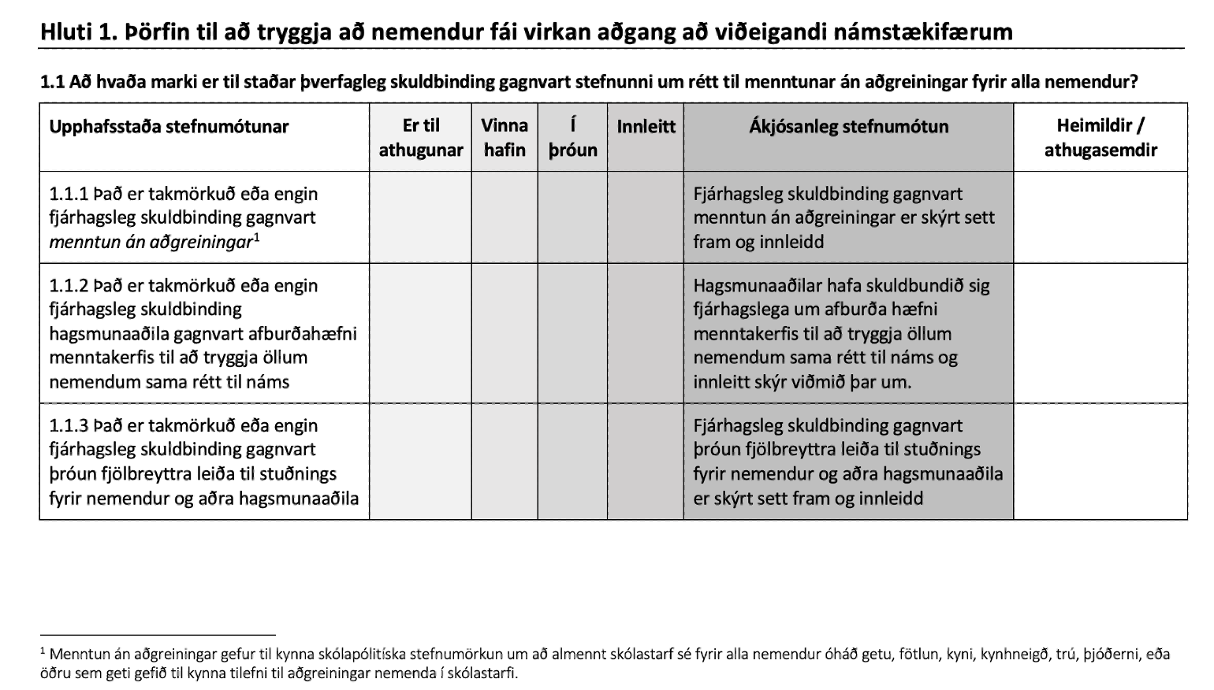
Viðfangsefni
Tilgangur
Markmið
Matskvarði
Orðskýringar
Notes:
Fyrirsögnin er viðfangsefni stefnumörkunar: þverfagleg viðfangsefni sem byggja á umgjörðinni um fjárveitingar sem styðja við menntun fyrir alla
Þessir hlutar eru fjórir og í hverjum hluta eru 3-4 undirkaflar
Hver undirkafli er þá tilgangur stefnumótunar sem sett er fram sem lykilspurning til almennrar ígrundunar og endurskoðunar –
Markmið fjárveitingastefnu er síðan metin með andstæðum fullyrðingum – hérna vinstra megin er fullyrðing sem sýnir upphafsstöðu stefnumótunar – þar sem eru takmarkaðar eða engar aðgerðir til staðar
Dálkurinn hægra megin er svo ákjósanleg staða stefnumótunar þar sem eru þá víðtækar og samþættar aðgerðir til staðar.
Á milli dálkanna er svo matskvarði þar sem hægt er að gefa til kynna hver staðan er á leiðinni til ákjósanlegrar stefnumótunar.
Á endanum er svo dálkur til að skrá hvar má finna heimildir um stöðuna eða aðrar athugasemdir.
Eftir hvern hluta eru síðan spurningar til að styðja þá sem fylla þetta út til að leggja mat á styrkleika og áskoranir og setja í forgangsröð þætti sem þarf að huga að.

Slide 16
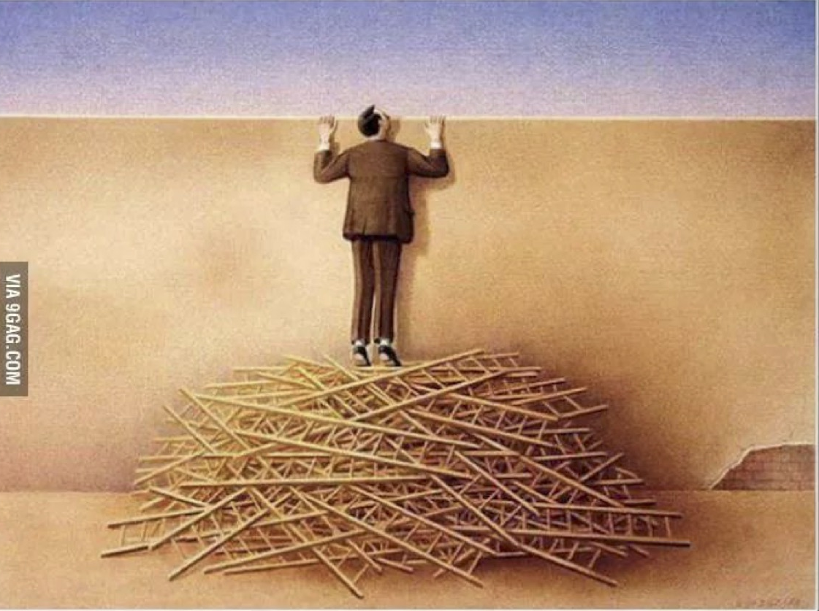
Að lokum
Niðurstöður sýna að það er brýnt að sveitarfélög skoði hvert fyrir sig hvað það er sem ræður úthlutun fjármagns.
Lausnin felst ekki í auknu fjármagni, heldur hvað ræður úthlutun og ráðstöfun þess.
https://www.stjornarradid.is/gogn/rit-og-skyrslur/stakt-rit/2021/08/09/Radstofun-fjarmuna-i-grunnskola-fyrir-alla/

Slide 17
Umræðuefni í hópum
Hverjar eru helstu:
a. áskoranir, b. hindranir, c. leiðir
er kemur að nýtingu fjármagns til að styðja sem best við skólastarf í grunnskóla í þágu menntunar fyrir alla þannig að starfið stuðli að jöfnum tækifærum og auknum árangri.

